Slide 1
স্বাগতম আজকের মাল্টিমিডিয়া ক্লাসে

Slide 2
শিক্ষক পরিচিতিঃ
বিপ্লব বাস্কি
সহকারী শিক্ষক (খ্রিষ্টান ধর্ম)
চব্বিশনগর উচ্চ বিদ্যালয় ও কলেজ
গোদাগাড়ী, রাজশাহী ।
Email- baski4087@gmail.com

Slide 3
পাঠ পরিচিতিঃ
বিষয়ঃ খ্রিষ্টান ধর্ম ও নৈতিক শিক্ষা
শ্রেণীঃ সপ্তম
অধ্যায়ঃ প্রথমঃ ইশ্বরের অদ্বিতীয় পুত্র যীশু খ্রিস্ট
সময়ঃ ৪৫ মিনিট

Slide 4
তোমাকে সুন্দর নামটি কে দিয়েছে?
কোন দিনটি নাম দেওয়া হয়েছে?
নামটির অর্থ কী?

Slide 5
আজকের পাঠঃ-
“যীশু” নামের অর্থ

Slide 6
শিখনফলঃ
এই পাঠশেষে শিক্ষার্থীরা-
১। ঈশ্বরপুত্র “যীশু” নামের অর্থ ব্যাখ্যা করতে পারবে।
২। যিশু নামের উপকারিতা বর্ননা করতে পারবে।

Slide 7
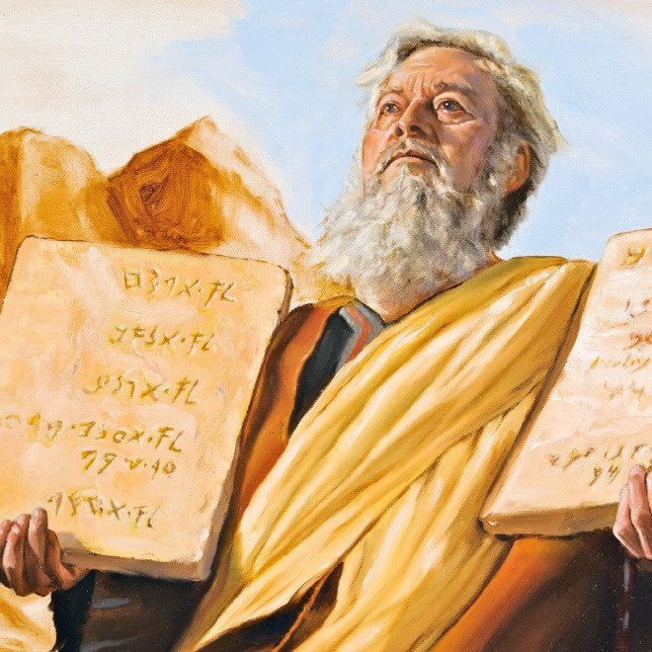
চিত্রটি লক্ষ্য কর
মোশী নামের অর্থ-
“জল থেকে টেনে তোলা।”

Slide 8
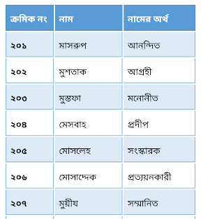

Slide 9
দলগত কাজঃ
প্রত্যেক দল পাঁচটি নামের তালিকা তৈরী করে তার অর্থ বর্ননা করবে।

Slide 10
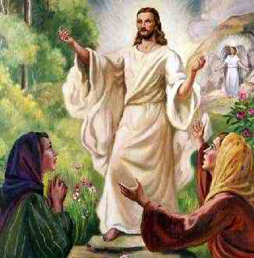
ক। সকল নামের শ্রেষ্ঠ নাম কোনটি?

Slide 11
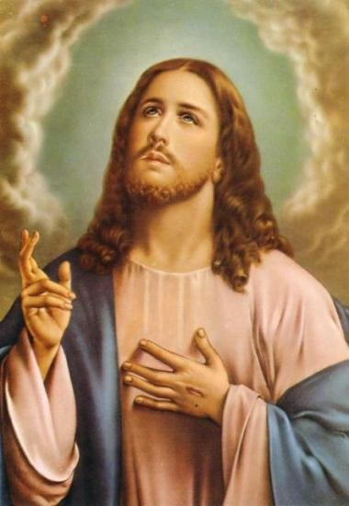
খ। এ নাম দিয়ে মানব জাতি কী পেয়েছে?

Slide 12
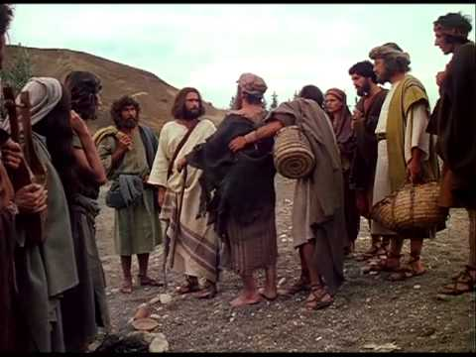
গ। এ নামের ফলে অপদুত কী করেছে?

Slide 13
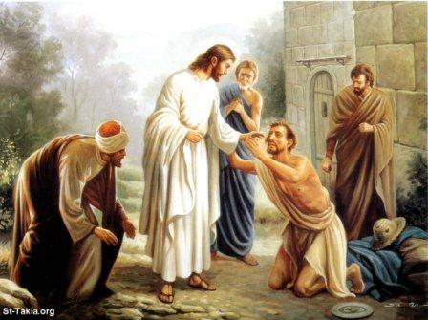

Slide 14
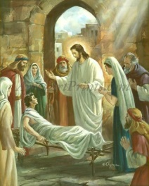

Slide 15
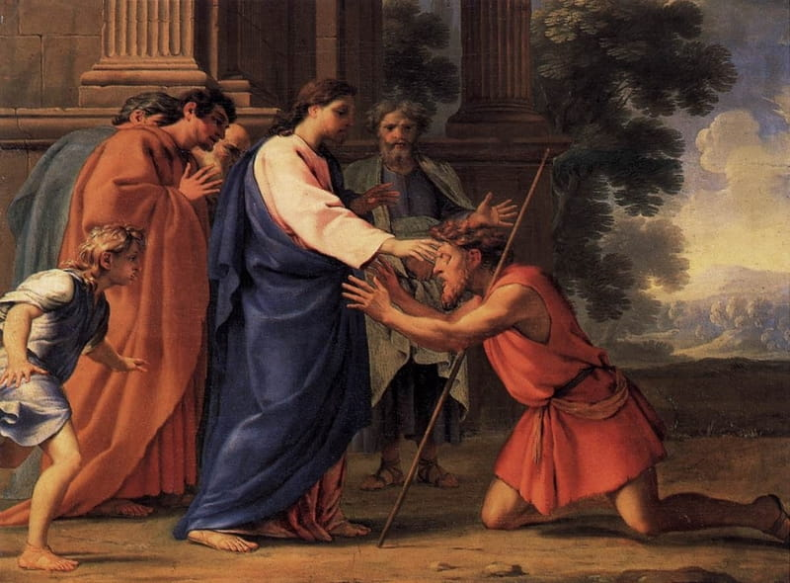

Slide 16
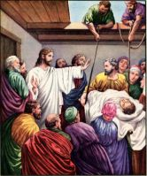

Slide 17
একক কাজ
যীশু নামের অর্থ কী?
এই নাম দ্বারা তুমি কীভাবে উপকৃত হও?

Slide 18
মূল্যায়ন
ইসরায়েল জাতি হলো-
i. মনোনীত জাতি
ii. যীশুর বংশধর
iii. মোশীর বংশধর
কোনটি সঠিক
ক। i খ। ii
গ। i ও iii ঘ। i, ii ও iii

Slide 19
যীশু নাম দ্বারা -
i. মুক্তি পাবে
ii. জীবন পাবে
iii. স্বর্গে যাবে
নিচের কোনটি সঠিক
ক। i খ। ii
গ। i ও ii ঘ। i, ii ও iii

Slide 20
বাড়ির কাজঃ
যীশু নাম দ্বরা আমরা কীভাবে মুক্তি পেতে পারি ব্যাখ্যা কর।

Slide 21
সবাইকে ধন্যবাদ
আগামী ক্লাসে আবার দেখা হবে।

